Slide 1



Introducción a R
Sesión 2

Slide 2
Recap
Primer flujo de trabajo
Funciones de exploración inicial: glimpse(), summary(), table(df$col)
Operaciones con mutate(): concatenación, numéricas, condicionales (ifelse y case_when())
Uso estratégico de vectores
Agrupaciones: groupby() summarize()
Diseño de pipeline y reproductibilidad

Slide 3

Objetivos del día
Recap
Mutate()
Ifelse()
Groupby()+Summarize()
Pivots
Wide
Long
Tidy
Joins
Tipos de unión
Preparación de datos (formato wide vs. Long)
Left_join(), full_join(), anti_join()
Al final de la sesión, tendrás una base sólida para aplicar operadores dplyr integrando múltiples fuentes de datos.
Verás un caso práctico con in flujo de datos de inicio a fin.
BONUS: Principios de automatización

Slide 4
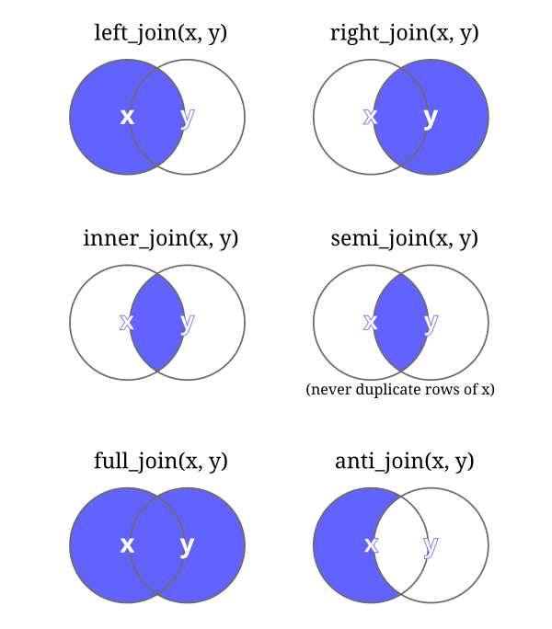
Unión de bases de datos
Los joins permiten combinar tablas usando una o más columnas clave, integrando información de distintas fuentes.
Las columnas clave deben identificar de manera única los registros; errores de coincidencia pueden generar duplicados o pérdidas de información.
Verifica que tipos de datos y nombres de columnas clave sean consistentes para evitar errores de unión.
Usar joins estratégicamente permite enriquecer datos, calcular métricas combinadas y preparar datasets para análisis más complejos.

Slide 5
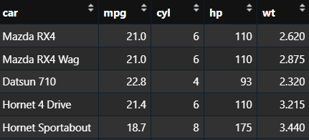
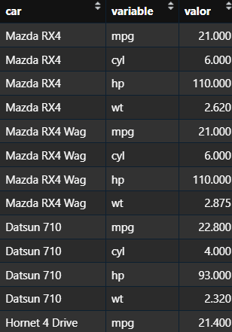
Formatos wide vs. long
Formato wide: Cada variable es una columna; cada fila es una unidad
Ideal para reportes y uso visual (Excel)
Limite: Difícil de analizar y graficar a gran escala (demasiadas variables)
Formato long: cada observación tiene una fila por cada valor de variable repetida
Más fácil de filtrar y agrupar
Eficiencia computacional. Compatibilidad con funciones de tidyverse
Limite: Menos intuitivo para lectura rápida. Problemas de compatibilidad (Excel, PowerBi)

